Slide 1




GESTION
DU TEMPS
Réalisée par : ZOUBAIR Douae
Encadrée par : Mr.ESSARRAJ Fouad

Slide 2
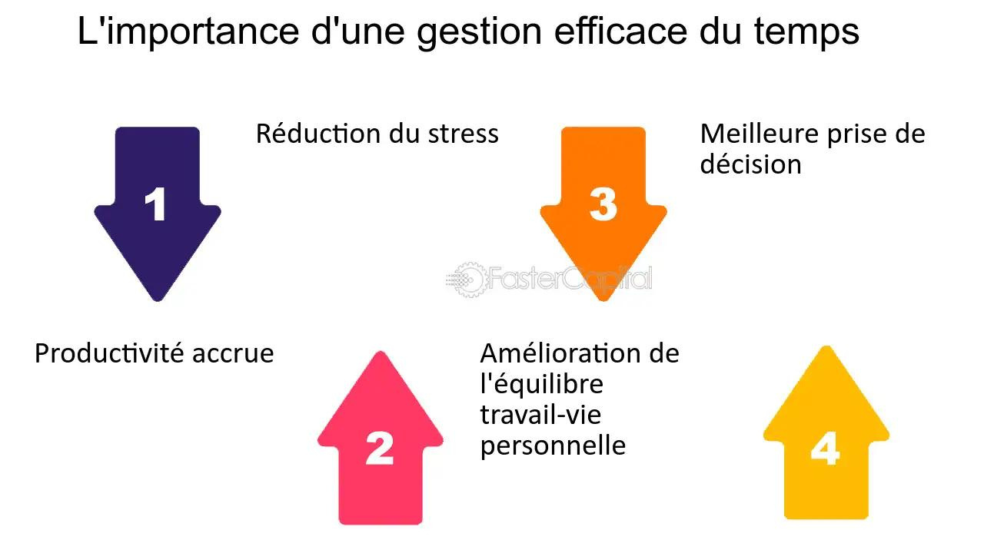
Pourquoi la gestion du temps

Slide 3


Les Techniques de Gestion du Temps
La méthode Pomodoro(25min)
La matrice d’Eisenhower
La technique ABCDE
La loi de Pareto (80/20)

Slide 4
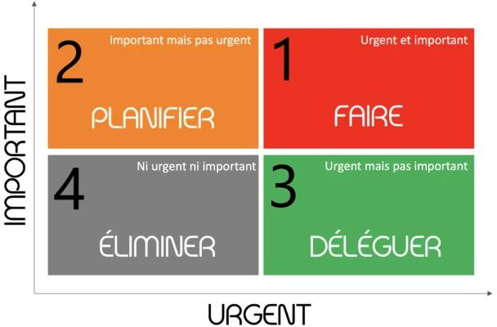
La matrice d’Eisenhower

Slide 5
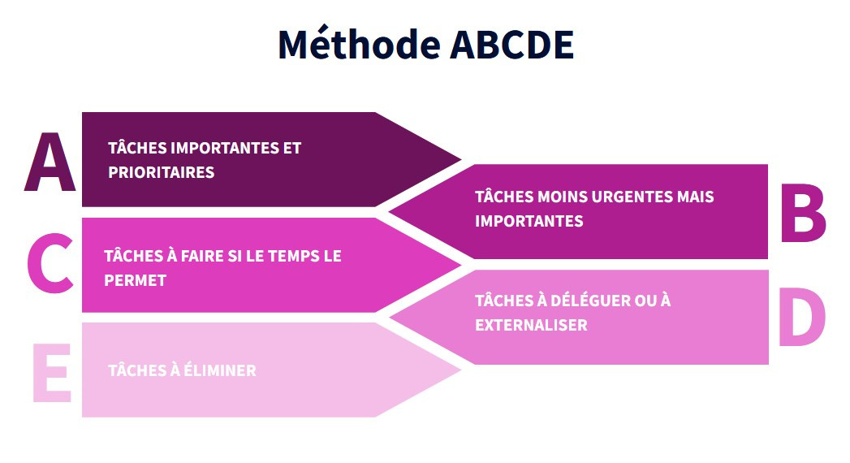

Slide 6
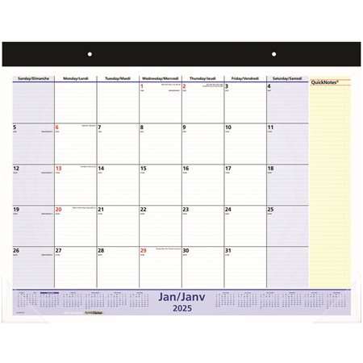
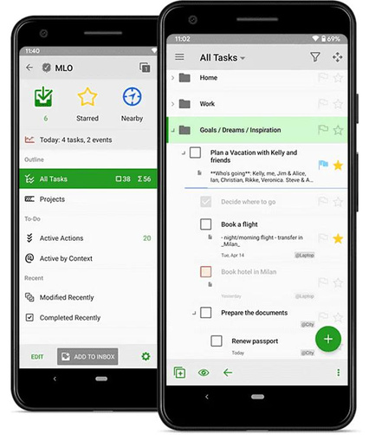

Les Outils pour Gérer Son Temps

Slide 7


Les Bonnes Pratiques de Gestion du Temps
1
2
Fixer des objectifs clairs
Apprendre à dire non
3
4
Déléguer
Prendre des pauses régulières

